Slide 1
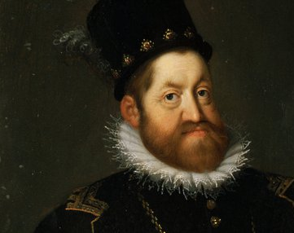
Majestát Rudolfa II. z 9.7.1609 – příčiny a průběh jednání
Eliška Přeborovská
Notes:
Rudolf II. – Knihovna Akademie věd ČR (cas.cz)

Slide 2
osnova
Doba před vydáním Majestátu
Rudolfův Majestát
Osud Rudolfova Majestátu

Slide 3
Doba před vydáním Majestátu
1602 Rudolf obnovuje svatojakubský mandát
1604 Bočkajovo povstání v Uhrách
Rudolf je nucen uzavřít s povstalci mír
Prohlubují se rozpory s bratrem Matyášem
Rudolf se zdráhá ratifikovat smlouvu s Turky z roku 1606, tím uvedl v pochybnost i smlouvu s Bočkajem
Uherští a rakouští stavové se staví za Matyáše

Slide 4
Na stranu Matyáše se přidává Morava
Tři důvody
1. vyvrcholení sporu o kompetence náboženského charakteru v Opavě
2. povstání Hajduků ve východních Uhrách
3. vnitropolitické otřesy ohrožující stabilitu země
1608 sněm v Čáslavi (jednání mezi Matyášem a českými stavy)
Matyášovi se nedaří dostat české stavy na svou stranu
Čeští stavové sepisují své požadavky císaři (Václav Budovec z Budova)
28. 5. 1608 je předkládají císaři
Jednání o požadavcích přesunuto na další sněm

Slide 5
Vojenské potyčky mezi Matyášovou a Rudolfovou stranou
Počátky vyjednávání
1608 libeňský mír
Matyáš získává Moravu, Uhry, Horní a Dolní Rakousy
Rudolf si ponechává všechny tituly a vládu nad Čechami, Slezskem a Lužicemi
Pokles autority

Slide 6
Rudolfův Majestát
Odkládaný sněm zahájen 29.1. 1609
Požadavky podobné, těm předešlým
11. února císař požadavky odmítl
Stavové vydávají repliku, kde opakovaně žádají povolení České konfese
Celkem 5 replik a všechny jsou zamítnuty
Sněm je 1. 4. rozpuštěn
Stavové svolávají sněm na 4. 5. (bez povolení císaře)

Slide 7
Nátlak stavů sílí
Císař svolává nový sněm, na něm ale stavovské požadavky znovu odmítne
Radikálnější kroky stavů
Zhotovují návrh Majestátu
13. 6. si vymohli slyšení u císaře
Císař stále odmítá → otevřená vzpoura
Bylo vytvořeno direktorium
Bylo rozhodnuto prosadit Majestát za každou cenu

Slide 8
Na konci června vrcholná fáze jednání o Majestátu
9. července je Majestát podepsán
Nepodepíše nejvyšší kancléř Zdeněk Vojtěch Popel z Lobkovic ani sekretář Jan Mencl
22. července je vložen do desek zemských a převezen na Karlštejn
Porovnání
Dokument, který Majestát doplňuje a vysvětluje
Vložen do desek zemských 5. září

Slide 9
Obsah Majestátu
Vztahuje se na všechny 3 stavy
Dolní konzistoř připadá stavům
Stavové získávají univerzitu
Povoluje zřídit defenzory
Povoleno stavět nekatolické kostely a zakládat školy
Nikdo nemá být nikým pro svou víru utiskován
Faktická výhra stavů nad panovníkem
Bývá nazýván nejliberálnějším náboženským zákonem 17. století

Slide 10
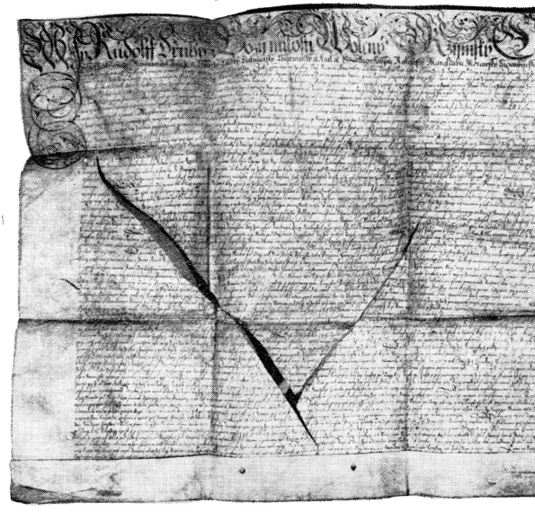
Osud Majestátu
Po Stavovském povstání zaslán císaři do Vídně
Nebyl spálen, protože obsahoval královskou pečeť a podpis panovníka
Znehodnocen několika řezy a odstřižena pečeť
Uložen do císařské klenotnice k ostatním listinám
1920 navrácen do Prahy (Národní archiv Praha)
Porovnání bylo pravděpodobně spáleno
Notes:
Rudolfův majestát (kampocesku.cz)

Slide 11
zdroje
Majestát Rudolfa II., ed. Kamil KROFTA, Praha 1909.
Jiří JUST: 9. 7. 1609. Rudolfův Majestát. Světla a stíny náboženské svobody, Praha 2009.
Julius GLÜCKLICH: Koncept Majestátu a vznik Porovnání, in: ČČH 23, 1917, s. 110–128.

Slide 12
Děkuji za pozornost

